Slide 1
Un’ipoglicemia da matti
Dott.ssa Mariasole Conte
Università di Trieste
Notes:
E. ha 15 anni. Il diabete è esordito quando ne aveva 7. Ormai la famiglia lo sa gestire bene. Da qualche anno ha anche avuto il microinfusore. Hanno il numero di telefono privato della diabetologa, così per le urgenze sono facilmente in contatto. Una domenica la mamma comincia a tempestarla di messaggi whatsapp per delle ipoglicemie che sembrano praticamente incorreggibili, di 15 grammi in 15 grammi di zucchero fino a notte fonda. Il giorno dopo viene in ospedale per un controllo diabetologico, portata da mamma e papà. Arriva astenica, un po’ sudata, vorrebbe dormire. La glicemia a casa al mattino era buona 127 mg/dL. Glie la misuriamo: 31 mg/dL! Cominciamo a correggerla per bocca, mezzo succo: 37, altro mezzo 41, tre bustine di zucchero 47.. Allora la portiamo in pronto soccorso e cominciamo un bolo di soluzione glucosata al 10% (2ml/kg). Intanto dallo scarico dei dati del microinfusore sembra tutto regolare, l’insulina viene sospesa quando è in ipoglicemia e il tutto funziona secondo le impostazioni. Dopo qualche ora di infusione la glicemia torna a valori normali, E. sta bene è vivace e contenta, ha la mamma e il papà accanto a se. Abbiamo il nostro sospetto, ma i genitori sono allarmati perché una zia materna ha da poco avuto una diagnosi di insulinoma. Facciamo 2 esami: dosiamo l’insulina e il C peptide, nulla di più. L’insulinemia è 1369 mUI/L, il c-peptide indosabile. È esogena! Ma certo, cos’altro poteva essere, i genitori da poco hanno concluso la loro relazione, il papà è andato a vivere altrove e la ragazza è divisa tra i due a settimane alterne. Chiamiamo il NPI e parliamo da soli con la ragazza che, serafica, confessa. “È vero ho fatto dei boli di Lantus per procurarmi l’ipoglicemia, lo so che è una pazzia, ma non ho paura.” E. continua, “lo faccio da quando avevo 8 anni così in quella mezz’ora ho finalmente tutta l’attenzione di mamma e papà per me”. L’ipoglicemia fittizia è stata raramente descritta negli adolescenti diabetici, tuttavia è noto che questi pazienti sviluppano più frequentemente comorbilità di tipo psichiatrico tra cui in particolare è stata descritta la depressione. La causa dell’ipoglicemia pone spesso un problema diagnostico poiché nella maggior parte dei casi questa può essere “normalmente” osservata nei pazienti diabetici. Ma se la gestione dell’insulina è scorretta l’ipoglicemia può essere molto grave e pericolosa per la vita e le sequele neurologiche, è pertanto ancora più importante stare attenti a carpire i segnali di una problematica psichiatrica sottostante.

Slide 2
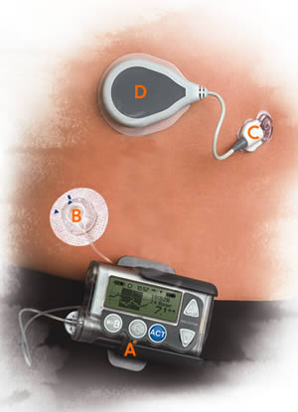
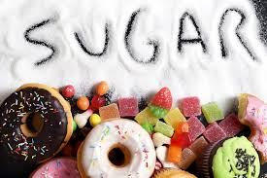
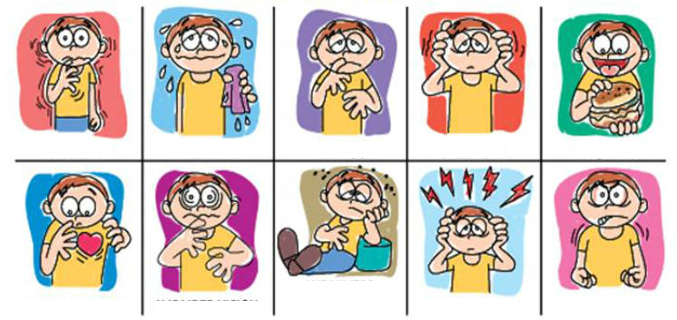
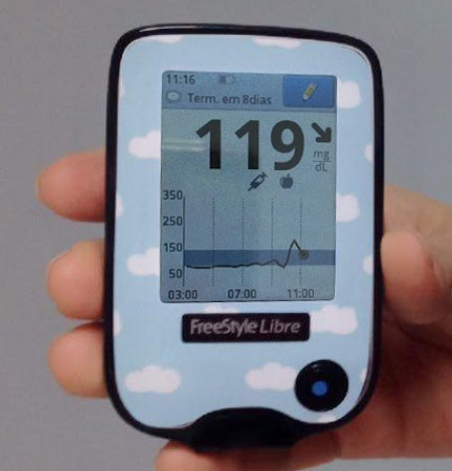
E. ha 15 anni. Il diabete di tipo 1 è esordito quando ne aveva 7.
45

Slide 3
Nonostante le correzioni, di 15 grammi in 15 grammi di zucchero le glicemie sono sempre basse: 31mg/dL.. Poi 37.. Poi 41.. Poi finiscono le telefonate e vanno tutti a letto.
…calma apparente…

Slide 4
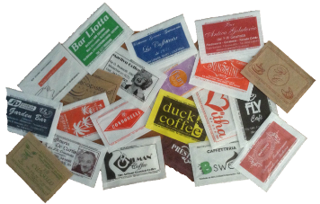
La mattina dopo al risveglio la glicemia è 127 mg/dL!! Ottimo.
Però le diciamo di venire in ospedale lo stesso per parlare
È fiacca e stanca, ha sonno, ha fame, si appisola sulla scrivania mentre cerchiamo di capire cosa sia successo e allora le rimisuriamo la glicemia
41
31
Dallo scarico dei dati del microinfusore: tutto regolare, l’insulina viene sospesa in corso di ipoglicemia
37
45

Slide 5
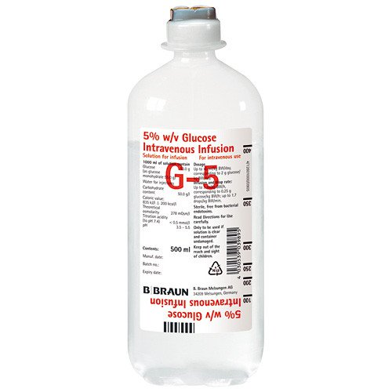
Glucosata 10%
2ml/kg/h

Slide 6
E le facciamo solo 2 esami ematici:
È esogena!!!
Parliamo da soli con la ragazza che, serafica, confessa.
“È vero ho fatto dei boli di Lantus per procurarmi l’ipoglicemia, lo so che è una pazzia, ma non ho paura.” continua,
“lo faccio da quando avevo 8 anni così in quella mezz’ora ho finalmente tutta l’attenzione di mamma e papà per me”.

Slide 7
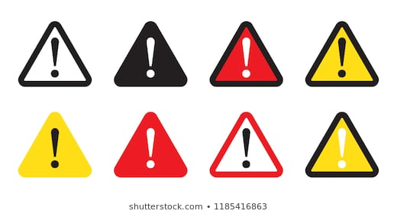
L’ipoglicemia può essere “normalmente” osservata nei pazienti diabetici.
Diagnosi differenziale
Gli adolescenti diabetici sviluppano più frequentemente co-morbilità di tipo psichiatrico (in particolare depressione)
Parlaci, ascoltali
Conoscili!
Dosa insulina e C-peptide nelle ipoglicemie ricorrenti non spiegate .

